Slide 1

[Nome do curso]
[Nome do palestrante] [Posição]
Aula 1: Arrays
[Nome da aula]
Coleções

Slide 2

Introdução Arrays
O array é uma estrutura de dados que armazena valores do mesmo tipo, com um tamanho fixo.
int[] array = new int[4];
int[] array = new int[] { 42, 75, 74, 61 };
string[] nomes = { "Jan", "Fev" };

Slide 3
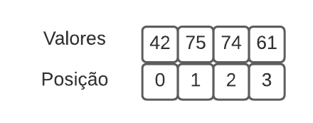
Disposição do Array
Índice: É a posição de um determinado valor de um array, sempre começando com zero.
var elemento = array[0]
array[0] = 42

Slide 4

Array Multidimensional
O array pode possuir mais de uma dimensão:
int[,] array = new int[4, 2];
4 = Número de linhas
2 = Número de colunas
Acessar um valor: array[1, 1]

